Slide 1








PHÒNG GD &ĐT LONG BIÊN
TRƯỜNG TIỂU HỌC PHÚC LỢI
TIẾNG VIỆT
NGHE – VIẾT
BỜ TRE ĐÓN KHÁCH

Slide 2

Thứ năm ngày 3 tháng 3 năm 2022
Tiếng Việt
Nghe – viết: Bờ tre đón khách

Slide 3

YÊU CẦU CẦN ĐẠT
Viết đúng chính tả một đoạn thơ ngắn bài Bờ tre đón khách theo hình thức nghe – viết.
Biết cách trình bày đoạn thơ, biết viết hoa chữ cái đầu câu.
Làm được các bài tập chính tả phân biệt d/gi, iu/ưu, ươc/ươt.

Slide 4
Bờ tre đón khách
Đến chơi im lặng
Có bác bồ nông
Đứng nhìn mênh mông
Im như tượng đá
Một chú bói cá
Đỗ xuống cành mềm
Chú vụt bay lên
Đậu vào chỗ cũ.
Bờ tre quanh hồ
Suốt ngày đón khách
Một đàn cò bạch
Hạ cánh ǟeo mừng
Tre chợt tưng bừng
Nở đầy hoa trắng.
Đoạn thơ có chữ nào viết hoa?

Slide 5


Các từ dễ viết sai
quanh
reo mừng
hoa trắng
tượng đá
đỗ xuống

Slide 6

VIẾT BÀI
Học sinh viết bài vào vở ô li

Slide 7
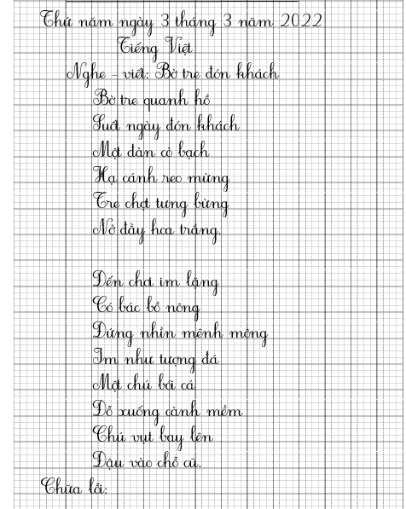

Slide 8

2. Chọn d hay gi thay cho ô vuông
Cây dừa xanh tỏa nhiều tàu
Giang tay đón gió, gật đầu gọi trăng.
      (Theo Trần Đăng Khoa)

Slide 9
3. Chọn a hoặc b
a. Chọn iu hoặc ưu thay cho ô vuông
Xe cứu hỏa chạy như bay đến nơi có đám cháy
Chim hót ríu rít trong vòm cây
Cây bưởi nhà em quả sai trĩu cành
b. Chọn ươc hay ươt thay cho ô vuông
Hoa thược dược nở rực rỡ trong vườn
Những hàng liễu rủ thướt tha bên hồ
Nước ngập mênh mông

Slide 10











Chúc các con
Chăm ngoan, học giỏi

